Slide 1

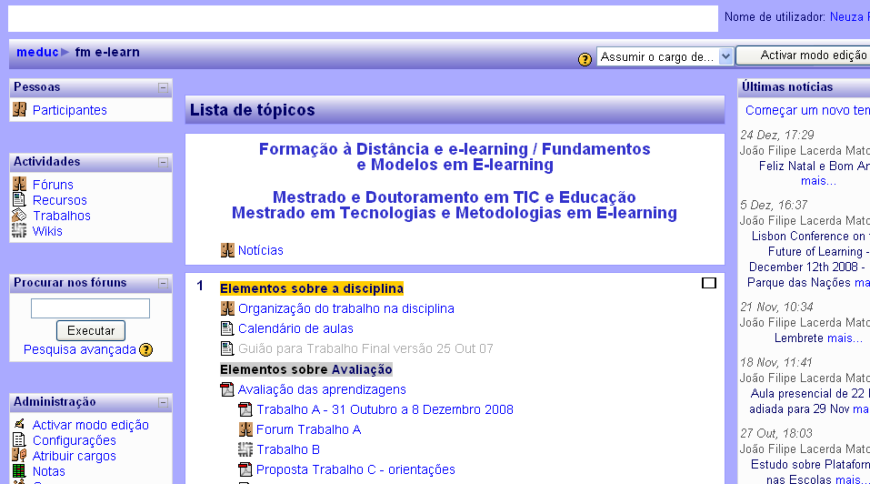
Moodle : uma experiência de utilização na formação pós-graduada

Slide 2
Na perspectiva dos alunos: o que possibilita?
Questionário online
Acesso/Organização de conteudos (com/sem interactividade associada)
Comunicação multidireccional (facilidade no acesso ao “docente”)
Construção colaborativa do conhecimento (Troca de experiências, ideias, opiniões, recursos)
Espaço privado e seguro
Flexibilidade no desenvolvimento de actividades = Promoção da autonomia
Desenvolvimento de competências digitais (vivência em ambientes web, comunicação online, pesquisa/exploração de RED’s)

Slide 3
No trabalho docente: o que possibilita?
Motivação e interesse dos alunos
Gestão centralizada Facilidade no upload de recursos e actualização de informação
Apoio sistemático ao trabalho dos alunos
Estímulo à autonomização dos alunos (colaboração inter-pares)
Transparência no processo ensino-aprendizagem
Evidência do processo reflexivo/aplicação
Construção continuada (
. repositório de recursos, relevantes . De todo um percurso de trabalho ao longo ano lectivo

Slide 4
Trabalho docente: o que exige?
Investimento e envolvimento
Tempo
Atenção e acompanhamento
Actualização
Valorização
Sentido inovativo
[ Nada de novo, portanto!! ]

